Slide 1

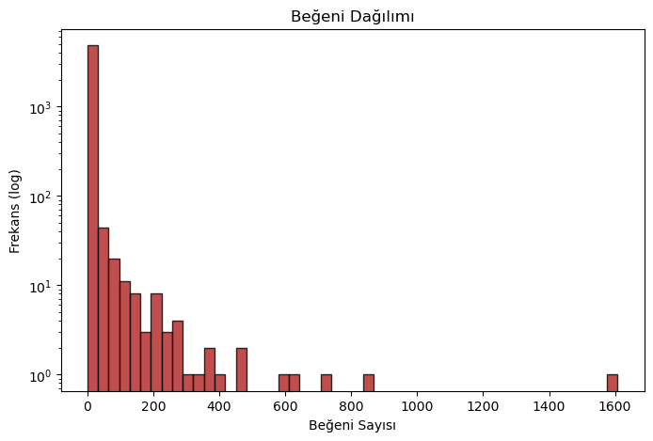

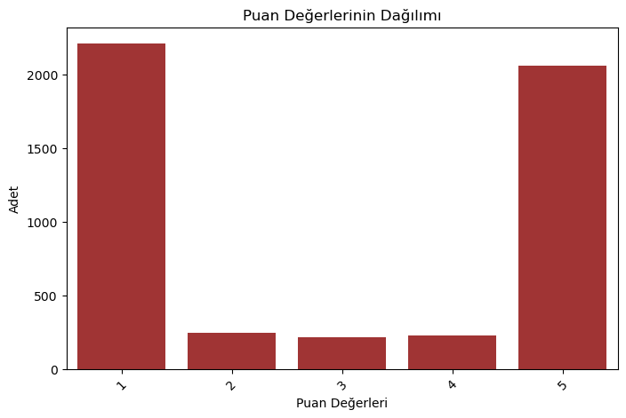
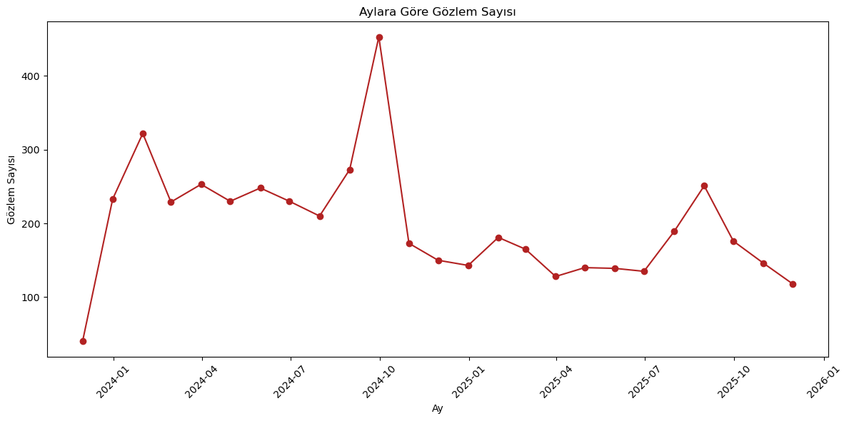
e-Devlet UYGULAMASININ NLP İLE ANALİZİ VE SINIFLANDIRILMASI
Danışman :Onur Toka
Onur Günenç
Hacettepe Üniversitesi İstatistik Bölümü
NLP(Doğal Dil İşleme )
Nedir ? :
Doğal Dil İşleme, bilgisayarlara insan
dilini okuma, anlama ve yorumlama yeteneği veren bir yapay zeka
uygulamasıdır. Spam tespiti , çeviri
yapma, özet çıkarma ve duygu
analizi alanlarında kullanılmaktadır.
Veri Kümesinin Betimsel Analizleri :
e-Devlet Uygulaması
Hakkında:
e-Devlet, vatandaşlara devlet
tarafından verilen hizmetlerin
elektronik ortamda sunulması
demektir.Dijital kamu hizmetlerinin
yaygın ve 7/24 erişilebilir hale
getirmek ve devlet kamu
kurumlarının verimliliğini
arttırmak amacı ile kurulmuştur.
Veri Kümesi Hakkında :
Veri kümesi Google Play Store`da bulunan e-Devlet uygulamasının
altına gelen 2023 yılının aralık ayının
başlarından 2025 yılının aralık
aylarının başlarına kadar son 2 yılın yorumları oluşturmaktadır.
Veri kümesinde 4954 yorum bulunmaktadır. Her yorum için tarih , uygulamaya verilen yıldız(1-5),
yorumun başka kullanıcılar
tarafından kaç kez beğenildiğini
gösteren değişkenler bulunmaktadır.

Slide 2
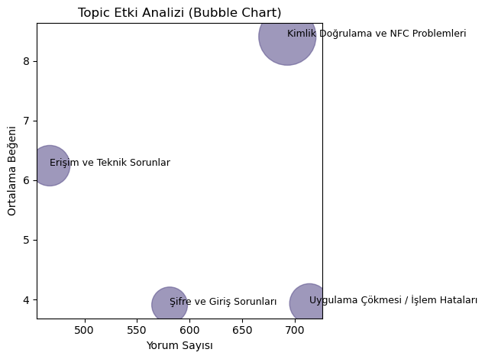
Metin Ön İşleme Aşamaları:
Projemde metin ön işleme aşamasında büyük küçük harf farkından kaynaklanacak olan aynı kelime için farklı değer atanmaması için verimdeki her kelime öncelikle küçük harfe çevrildi, noktalama işaretleri cümlenin anlamını değiştirmediği için kaldırıldı, gereksiz boşluklar kaldırıldı ve sayıların duygu analizi ve genel konu bulmada önemi olmayacağı için kaldırıldı.
Sonrasında belli bir stop-word kümesi oluşturarak türkçede kullanılan ama anlam taşımayan kelimeler (ve ,ile…) kaldırıldı. Uygulamaya verilen 1 ve 2 yıldızlı yorumlar negatif (0) , 3 ve 4 yıldız verilen yorumlar pozitif (1) olarak etiketlenmiştir.
LDA (Latent Dirichlet Allocation):
LDA analizi veride gizli kalmış konuları keşfetmek için kullanılmaktadır. Kümelemeye benzer şekilde çalışmaktadır.
Avantajları :
Etiketlenmemiş veri ile çalışabilir.
Büyük metinlerde çalışabilir.
Dezavantajları :
Konu sayısı kullanıcıya kalmıştır.
Parametre seçimi çok kritiktir.
Uygulanması :
İlk başta verime 5 konu bulacak şekilde LDA uygulanmıştır ama konulara bakıldığına bazı konular birbirine çok benzediği net bir ayrım olmadığı için konu sayısı 4`e düşürülünce güzel bir ayrım yakalandığından 4 konu olarak devam edilmiştir.
Sonuçlar:
Topic 1:
diyor, şifre, yeni, açılmıyor, hatası, sistem, nasıl, saçma,
sorun, halde
Topic 2:
hata, veriyor, hata veriyor, nfc, giremiyorum, kimlik,
açılmıyor, çalışmıyor, doğrulama, aşamalı
Topic 3:
giriş, atıyor, yapamıyorum, uygulamadan, giriş yapamıyoru, lütfen, işlem, kapanıyor, uygulamadan atıyor,
Topic 4:
şifre, teknik, sorun, diyor, diye, kadar, kabul, için,
İsimlendirme:
1:"Şifre ve Giriş Sorunları", 2:"Kimlik Doğrulama ve NFC Problemleri", 3: "Uygulama Çökmesi / İşlem Hataları", 4: "Erişim ve Teknik Sorunlar«
Yorumlara ağır basan konuların etiketi atandığında toplam
yorum sayısına göre aldıkları ortalama beğeni grafiği ,balonların büyüklüğü toplam beğeniyi ifade etmektedir.
Karşılaşılan Sorunlar:
Metin ön işleme aşamasından sonra en çok geçen uniqe kelimelere bakıldığında frekansı en yüksek olan kelime “e” kelimesi çıktığı sonrasında frekansı yüksek diğer kelimeler incelendiğinde “yi”, “i” gibi kelimelerin çok geçtiği görülmüştür.
Çözüm :
Veri ile bigram ve trigram değerleri oluşturduğunda genel olarak
“ e devlet “ , “ uygulama yi “ ve
“ e devlet e “ , “e devlet i“ gibi kullanımlar yüzünden bu anlamsız kelimelerin frekansının yüksek olduğu tespit edilmiştir çözüm olarak bütün e harfleri silinip devlet kelimeleri edevlet olarak değiştirilmiş ve sadece ek olarak ayrı yazılan “yi“ ve “i“ kelimeleri tamamen silinmiştir.

Slide 3
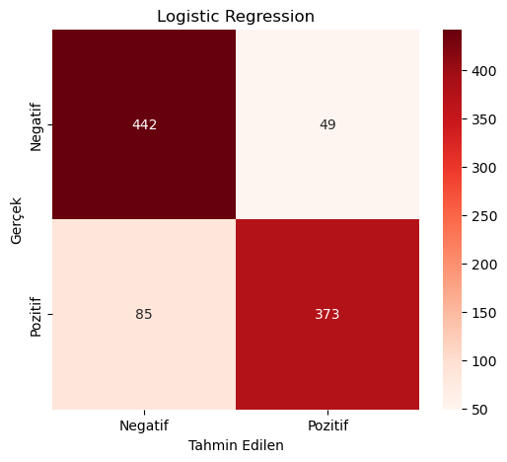
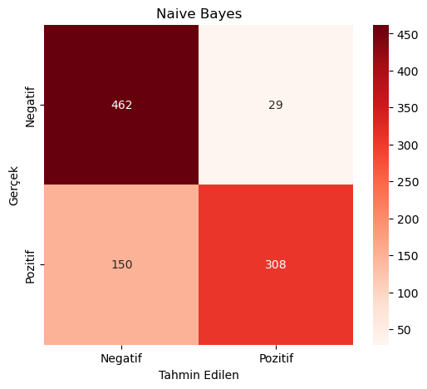
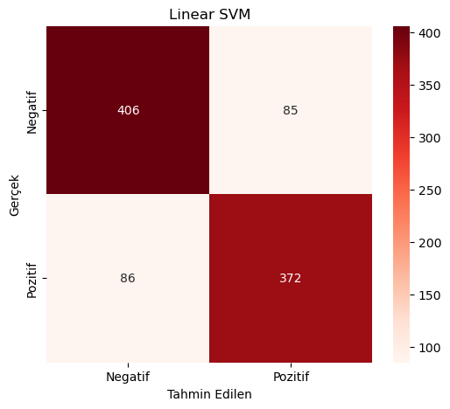
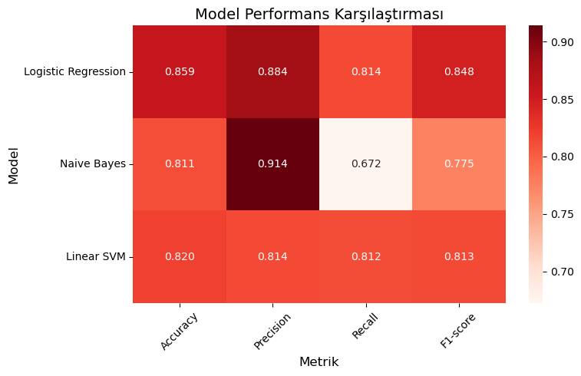
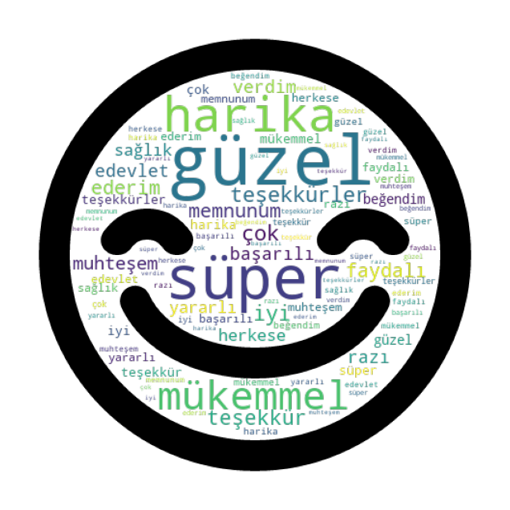
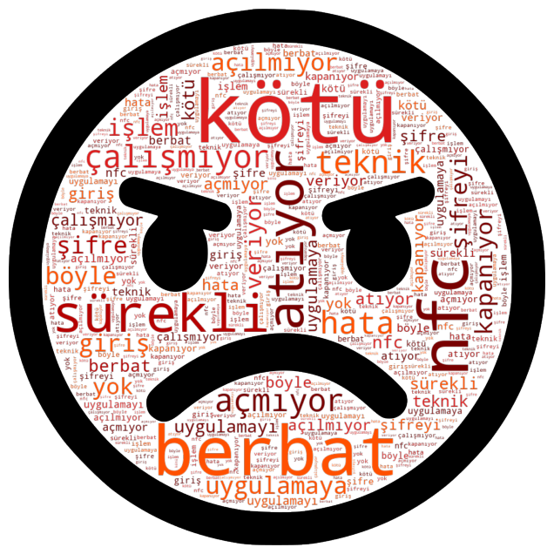
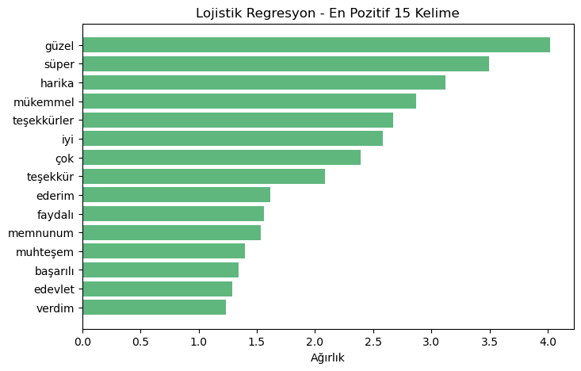
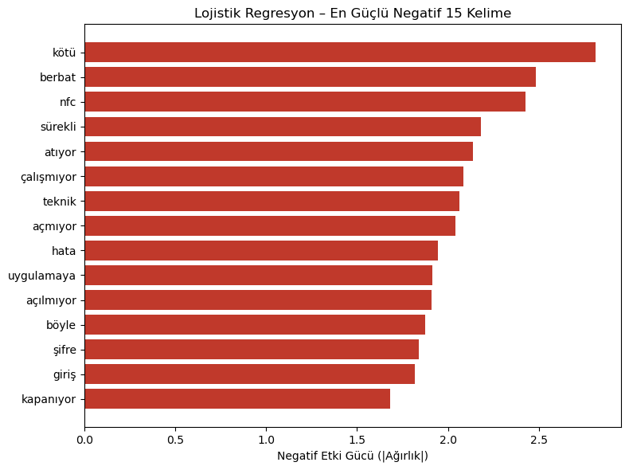
Duygu Analizi Ve Sınıflandırma :
Duygu analizi için metin ön işleme aşamasında etiketlenen pozitif negatif duygular ve yorumlar kullanılmıştır.
Sırası ile lojistik regresyon Navie Bayes ve Linear SVM algoritmaları kullanılmıştır.
Eğitim verisi %80 test verisi %20 olacak şekilde ayrılmıştır.
Sonuç:
Modeller karşılaştırıldığında Lojistik Regresyon,
Accuracy %86 ve
F1-Score %85 değerleri ile diğer algoritmaları geçmiş ve son model olarak seçilmiştir.
Genel Sonuç:
Bu projede, e-Devlet uygulamasına ait kullanıcı yorumları doğal dil işleme yöntemleri kullanılarak analiz edilmiş, duygu sınıflandırması ve konu modelleme teknikleriyle kullanıcı şikâyet ve memnuniyetlerinin temel kaynakları ortaya konulmuştur.
Kaynakça:
Kargın, T. C. (2020, 16 Ekim). Doğal dil işleme nedir? Uygulamalı örnek. Medium. https://medium.com/kodcular/doğal-dil-i̇şleme-nedir-uygulamalı-örnek-b8eb15af7fd5
Python ile metin madenciliği ve doğal dil işleme [Online kurs]. (n.d.). Udemy. https://www.udemy.com/course/python-ile-metin-madenciligi-dogal-dil-isleme/
Aksoy, M. (2020, 27 Mayıs). Word embedding teknikleri: Word2Vec nedir, TF-IDF nedir? Medium. https://medium.com/bilişim-hareketi/word-embedding-teknikleri-word2vec-nedir-tf-idf-nedir-e2f826dd9178
Doğal Dil İşleme (NLP) – Offline Bootcamp [Online kurs]. (2025). Kairu. https://kairu.com.tr/kurs/dogal-dil-isleme-nlp-offline-bootcamp/

